Slide 1

第四讲 坚定理想信念

Slide 2
CONTENTS
1
理想信念的内涵及重要性
2
坚定信仰信念信心
要 点
3
在实现中国梦的实践中放飞青春梦想

Slide 3
1
理想信念的内涵及其重要性
（1）什么是理想信念
（2）理想信念是精神之“钙”

Slide 4
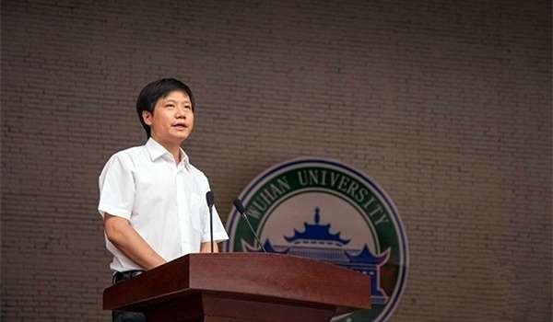
“那还是我18岁的时候，大学一年级，一个非常偶然的机会，我在图书馆里看了一本书。这本书在我的人生里起到决定性的作用。书名我非常清楚地记得，叫《硅谷之火》，这本书大概是2块1毛4，1985年出版，书里讲述了乔布斯这些硅谷英雄创业的故事。看着这本书后，我的内心像是有熊熊火焰在燃烧，激动得好几个晚上没睡着觉。接着我就在旁边的体育场上走了一遍又一遍，心情很难平静。在武大操场一遍又一遍地走的过程中，我奠定了人生的梦想——日后一定要干些惊天动地的事情。天生我材必有用，日后自己一定要做个伟大的人。”
2015届毕业生毕业典礼上，小米科技CEO雷军回到了珞珈山，并发表了题为“相信梦想、坚持梦想”的演讲。他给毕业生提出了两点建议：一是要永远相信梦想的力量，二是要勇于相信坚持梦想的力量。

Slide 5




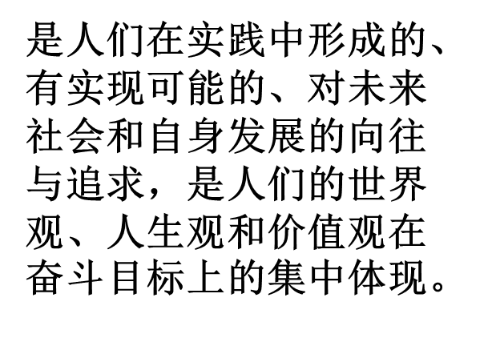

Slide 6


理想的特征
超越性
实践性
时代性

Slide 7

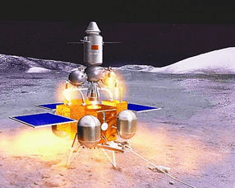
超越性
理想因其远大而为理想。理想之所以能够成为一种推动人们创造美好生活的巨大力量，就在于它不仅源于现实，而且超越现实。
从“嫦娥奔月“的传说到”嫦娥号“亲探月球

Slide 8
实践性
理想：立足于现实基础之上，经过努力可能实现的志向和抱负。
空想：脱离实际，违背客观，永远不可能实现的主观臆想。
作为一定社会实践的产物，理想是处在特定历史条件下的人们对社会之间活动理性认识的结果。理想的产生、发展与实现都离不开实践。
理想VS空想
如：制造永动机

Slide 9


时代性
饥饿的年代，理想是温饱；
温饱的年代，理想是文明；
离乱的年代，理想是安定；
安定的年代，理想是繁荣。
--------流沙河
中国梦是人民的梦——实现中华民族伟大复兴，就是中华民族近代以来最伟大的梦想。

Slide 10

理想的类型
从主体上：个人理想、社会理想
从性质上：科学理想、非科学理想
从时序上：近期理想、长远理想
从内容上：社会政治理想、道德理想、
职业理想、生活理想

Slide 11
信念
是人们在一定的认知基础上确立的对某种思想或事物坚信不疑并身体力行的精神状态。它是认知、情感和意志的有机统一体，为矢志不渝、百折不挠地追求理想目标提供了强大的精神动力。

Slide 12

信念的特征
执着性
支撑性
多样性

Slide 13
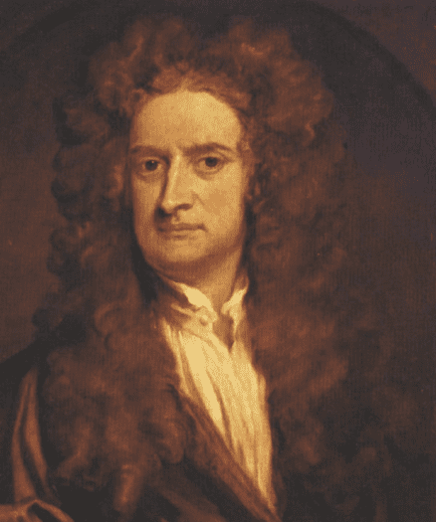
执着性
牛顿在后半生用25年研究神学，企图证明上帝的存在。

Slide 14
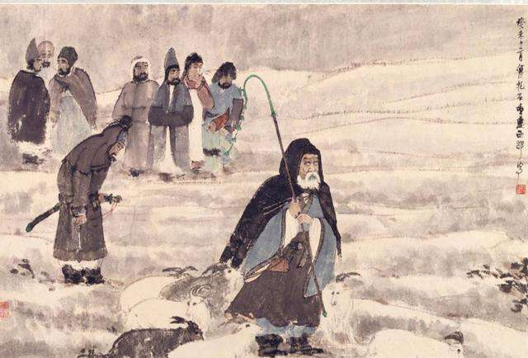
支撑性
西汉时期，汉武帝派大臣苏武等为使者出使西域同匈奴单于修好，由于汉朝降将鍭侯王的反叛，单于大怒，扣押了苏武等人，劝其投降。苏武宁死不屈，坚决不降，被迫沦为匈奴的奴隶在茫茫草原上放羊，19年后才回到汉朝。

Slide 15
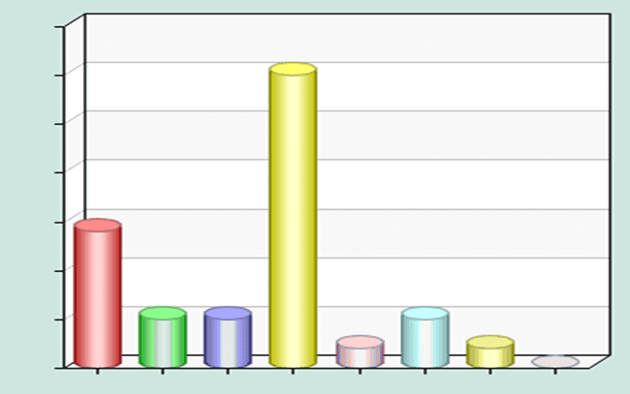
多样性
 | A.成为商界精英，拥有巨额资产 B.和爱人携手偕老，享受平淡幸 福的二人世界 C.为中华民族崛起和腾飞做贡献 D.有一份稳定的工作，和睦的家 庭，安定的生活 E.为世界和平和繁荣做贡献 F.随心所欲，自己喜欢的人，做 自己喜欢的事 G.其他
大学生理想信念方面的调查

Slide 16
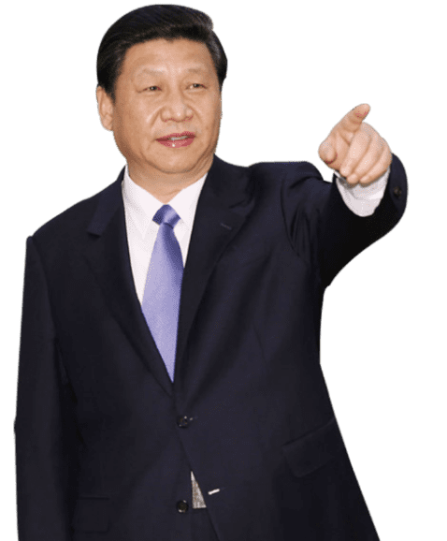
信仰、信念、信心，任何时候都至关重要。小到一个人、一个集体，大到一个政党、一个民族、一个国家，只要有信仰、信念、信心，就会愈挫愈奋、愈战愈勇，否则就会不战自败、不打自垮。无论过去、现在还是将来，对马克思主义的信仰，对中国特色社会主义的信念，对实现中华民族伟大复兴中国梦的信心，都是指引和支撑中国人民站起来、富起来、强起来的强大精神力量。
——2018年12月18日，习近平在庆祝改革开放40周年大会上的讲话

Slide 17

确立奋斗目标
Q：你的目标是什么？
A：我不知道我的目标是什么。
我上小学时，目标是毕业；
我上中学时，目标是毕业；
我上大学时，目标还是毕业……

Slide 18
哈佛大学人生目标的调查
目标模糊
60%
3%
有着清晰而长远的目标
10%
27%
没有目标
有着清晰但比较短期的目标
“投资未来的人，是忠于现实的人”！

Slide 19
25年后……
安稳地生活与工作
60%
他们朝着一个方向不懈努力，成为社会的精英
3%
10%
27%
短期目标不断实现，成为杰出的专业人士
生活没目标，过得很不如意

Slide 20
多读书
学史可以看成败、鉴得失、知兴替；学诗可以情飞扬、志高昂、人灵秀；学伦理可以知廉耻、懂荣辱、辨是非。
——2013年3月习近平总书记在中央党校80年校庆时的讲话

Slide 21
如何读书
我有一个请求，但又怕得不到允准，那就是不要仅仅翻阅了寥寥数页就对这部花费了二十年心血的著作妄下断言，受到赞许或贬斥的应该是整部著作，而不是其中的某几句话。想要探明作者的意图，也只有读完整部著作才能发现。
——孟德斯鸠

Slide 22
外界信息
认知
情感
行为
信念
意志
信仰
信念最集中、最高的表现形式

Slide 23
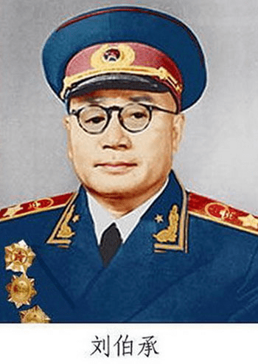
“不会一见旗帜就拜倒的人，一旦真正拜倒在正确的旗帜下，就会用无限的精力，无穷的智慧，矢志不渝，生死不移地向着旗帜指引的方向前进。”
遍体弹痕只余眼——叶剑英评
刘伯承入党记

Slide 24

理想与信念的关系
理想和信念总是相互依存。理想是信念所指的对象，信念则是理想实现的保障。离开理想，信念无从产生。离开信念，理想寸步难行。理想与信念紧密联系、难以分割，因此，人们常将理想与信念合称为理想信念。

Slide 25

二、理想信念是精神之“钙”
（一）理想信念昭示奋斗目标
有什么样的理想信念，就意味着以什么样的期望和方式去改造自然和社会、塑造和成就自身。
只有树立起崇高的理想信念，才能够解答好人生的意义、奋斗的价值以及做什么人等重要的人生课题。

Slide 26
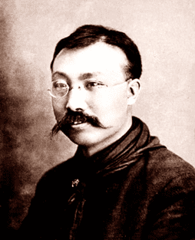
（一）理想信念昭示奋斗目标
“青年啊，你们在临开始活动前，应该定定方向……，若是方向不定，随风飘转，恐怕永无达到的日子。”
——李大钊
“人有了物质才能生存，人有了理想才能生活。你要了解生存与生活的区别吗？动物生存，而人则生活。”
——雨果
“理想是人生的太阳”、“信仰是人生的动力”……

Slide 27

（二）理想信念催生前进动力
志向高远，便力量无穷。一个人有了崇高坚定的理想信念，才会以惊人的毅力和不懈的努力成就事业。
大学生应当重视对理想信念的选择和确立，努力树立科学、崇高的理想信念，使将来的人生道路越走越广，使宝贵的人生富有价值。

Slide 28

（三）理想信念提供精神支柱
理想信念是一个人在精神生活领域“安身立命”的根本。没有理想信念的支撑，人的精神世界就如同无根之木、无基之塔。
大学生要在坚定理想信念上下功夫，为人生的发展筑牢信仰之基，补足精神之钙，把握思想之舵。

Slide 29

（四）理想信念提高精神境界
理想信念是衡量一个人精神境界高下的重要标尺。
大学生只有树立崇高的理想信念，才能激发起为民族复兴和人民幸福而发愤学习的强烈责任感与使命感，掌握建设祖国、服务人民的本领。
徐本禹的故事

Slide 30
2
坚定信仰信念信心
（1）增强对马克思主义、共产主义的信仰
（2）增强对中国特色社会主义的信念
（3）增强对实现中华民族伟大复兴的信心

Slide 31
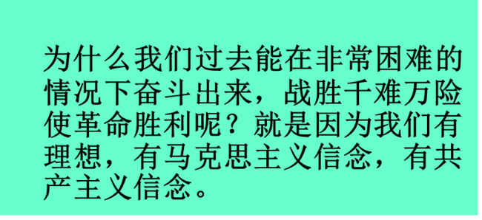
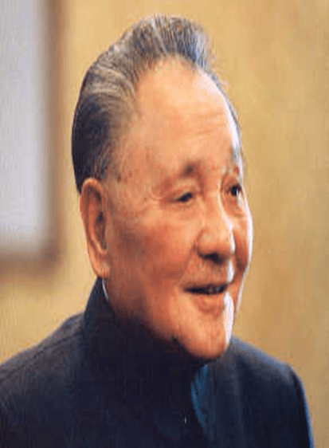
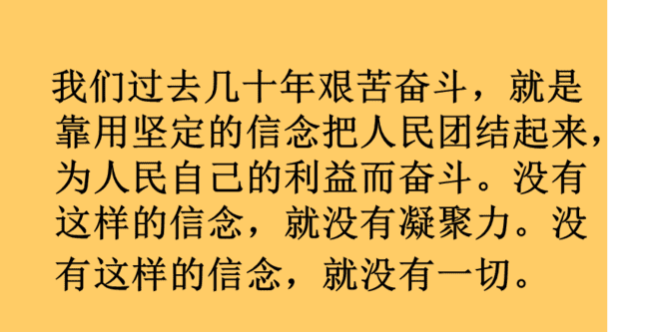

Slide 32
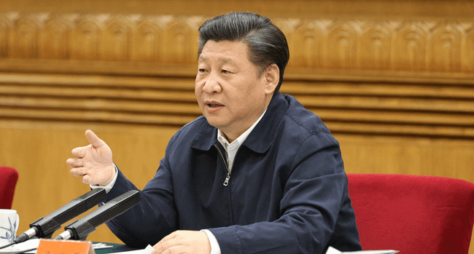
马克思主义深刻揭示了自然界、人类社会、人类思维发展的普遍规律，为人类社会进步指明了方向。
马克思主义坚持实现人民解放、维护人民利益的立场、以实现人的自由而全面发展和全人类解放为己任，反映了人类对理想社会的美好憧憬。
马克思主义揭示了事物的本质、内在联系及发展规律，是“伟大的认识工具”，是人们观察世界、分析问题的有力思想武器。
习近平在哲学社会科学工作座谈会上的讲话
马克思主义揭示了事物的本质、内在联系及发展规律，是“伟大的认识工具”，是人们观察世界、分析问题的有力思想武器。
马克思主义具有鲜明的实践品格，不仅至力于科学“解释世界”，而且致力于积极“改变世界。”
人类社会依然至今仍然生活在马克思所阐明的发展规律之中。

Slide 33
马克思主义是科学的理论，创造性地揭示了人类社会发展规律。
马克思主义是人民的理论，第一次创立了人民实现自身解放的思想体系。
马克思主义是实践的理论，指引着人民改造世界的行动。
马克思主义是不断发展的开放的理论，始终站在时代前沿。
习近平在纪念马克思诞辰200周年大会上的讲话

Slide 34

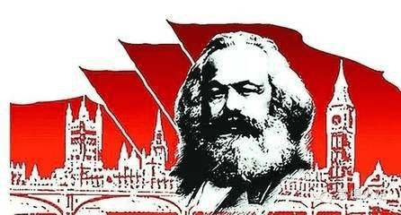
1.为什么要信仰马克思主义
马克思主义是科学的理论，创造性地揭示了人类社会发展规律
“伟大的认识工具”

Slide 35
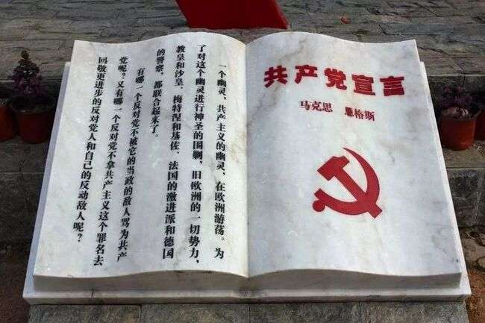
马克思主义是人民的理论，第一次创立了人民实现自身解放的思想体系。
“无产者失去的只是锁链，
他获得的将是整个世界。”

Slide 36
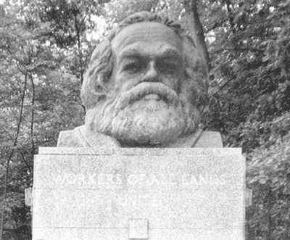
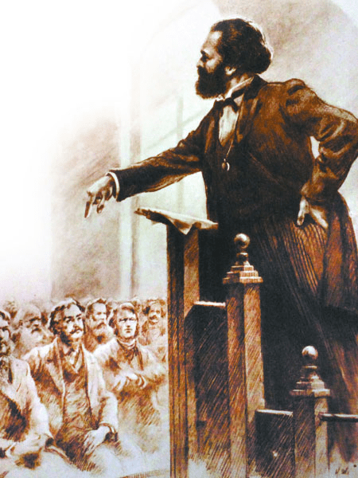
马克思主义是实践的理论，指引着人民改造世界的行动。
在伦敦海格特公墓的马克思墓碑上，镌刻着马克思的一句名言：“哲学家们只是用不同的方式解释世界，而问题在于改变世界。”

Slide 37
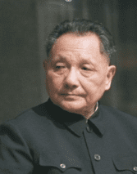
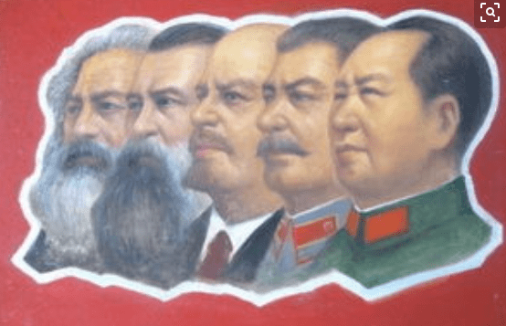
马克思主义是不断发展的开放的理论，始终站在时代前沿。
“我坚信，世界上赞成马克思主义的人会多起来的，因为马克思主义是科学。它运用历史唯物主义揭示了人类社会发展的规律。”——邓小平

Slide 38


2.胸怀共产主义远大理想
在社会主义阶段宣传共产主义理想，对此表示怀疑；
共产主义没有经过时间的检验,可望不可及,太渺茫了 ；
发展市场经济就是‘一切向钱看’，讲共产主义理想太空洞，还是讲实惠为好。

Slide 39

我们的思考
上述观点的错误所在:
第一，在彻底否定现实中具体构想未来社会，导致对共产主义理想的误解。
对未来社会的美好构想也许是历史发展的必然，但并非在研究共产主义社会后得出的结论，而只是在对资本主义社会的分析和批判中对未来社会的性质和形态的猜想。
任何理想社会都不可能完全背离现实社会发展的文明成果，共产主义在否定和超越资本主义的同时，必然会从其中获取自己的内容和规定性。如果把理想与现实完全对立，就会出现空想成分。

Slide 40

第二，以抽象的理性原则和道德规定来理解终极理想，便将共产主义视为宗教式幻想。
作为对资本主义社会的超越，共产主义这种人类终极理想虽然是“历史上”最美好的社会形态，但它的实现只是人作为真正人的起始点，既不可能静止和凝固，也需要在不断的自我否定中获得崭新的意义。

Slide 41

第三，把阶级斗争视为社会发展的唯一动力，事实上否定了共产主义理想。
人类社会的进步与人的全面发展并非只有阶级斗争才能推动。过分强调阶级斗争对于历史发展的推动作用，并将它夸大为唯一的促进生产力发展的途径和手段，往往可能导致人们对于共产主义理想的误解。共产主义既然是人的全面发展的理想社会，当然也得重视人与自然的和谐发展，重视经济和文化的发展，重视改善人民物质文化生活。

Slide 42

第四，忽视人类理想的实现是“非常漫长的历史过程”，也扩大了共产主义“空想论”的影响。
承认共产主义的实现是一个“非常漫长的历史过程”，并不等于我们放弃这个理想的追求，更不意味着我们不再对人类发展的未来做科学的预见。如果只纠缠于共产主义理想“何时才能实现”的具体问题，不但会忽视今天的社会主义实践探索，而且也会导致对共产主义理想的否定。而如果丢失了共产党人的远大目标，就会迷失方向、变成功利主义、实用主义。

Slide 43
二、增强对中国特色社会主义的信念
01
有共同理想，才能有共同步调。
中国特色社会主义是社会主义而不是别的什么主义。
02
03
中国特色社会主义是中国共产党带领人民找到的实现中国梦的正确道路。
04
中国共产党的领导是中国特色社会主义最本质的特征。

Slide 44
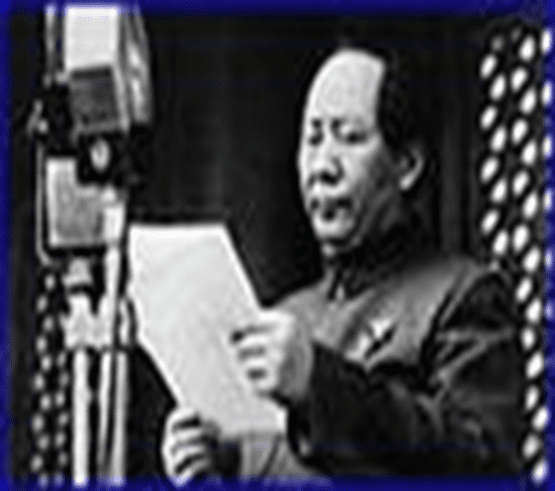
以毛泽东为核心的第一代中国共产党人把追求中华民族的独立、解放以及新中国成立后国家的强大作为他们的理想和信念。

Slide 45

1949年毛泽东说出那句不朽名言“中国人民站起来了”。这句名言在世界各地广为流传，因为许多其他国家的人民也希望“站起来”。自1949年以来，中国以史无前例的规模“站起来了”，而且正在“富起来”“强起来”。

Slide 46
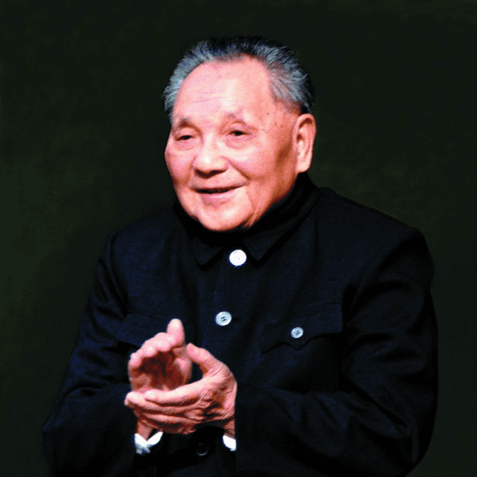
以邓小平为
核心的第二代中国共产党人把实现人民的富裕作为自己的
理想和信念

Slide 47
第三代共产党人把
国家的强大作为自己的理想和信念

Slide 48
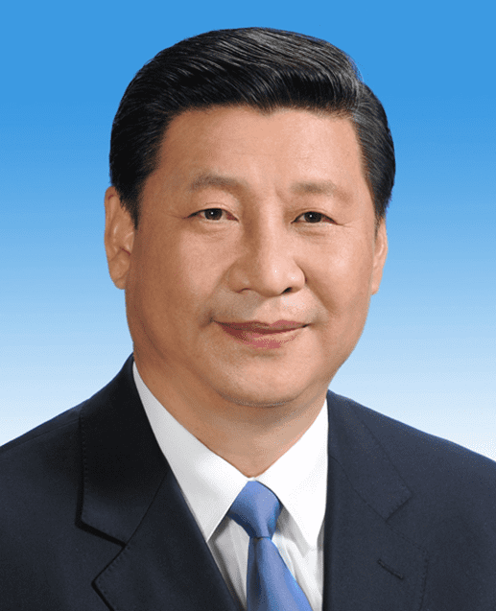
习近平总书记提出了“实现中华民族伟大复兴”的中国梦的伟大理想

Slide 49
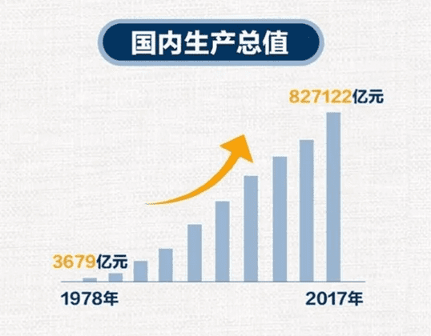
2018年是我国改革开放40周年，这是党和国家决胜全面建成小康社会、进而开启全面建设社会主义现代化国家新征程的一个重要工作坐标和时间节点。
1978年12月，党的十一届三中全会召开，我们党顺应历史潮流，尊重人民意愿，作出了把党和国家工作中心转移到经济建设上来、实行改革开放的历史性决策。这次全会实现了新中国成立以来我们党的历史上具有深远意义的伟大转折，标志着我国社会主义现代化建设进入新时期。改革开放是党在新的历史条件下领导人民进行的新的伟大革命，是决定当代中国命运的关键一招，也是决定实现“两个一百年”奋斗目标、实现中华民族伟大复兴中国梦的关键一招。

Slide 50







70年代汽车生产
70年代钢材生产
年产
需要
美国：
50辆
法国：
1名工人
100万吨
0.2万名工人
中国：
年产
1辆
需要
中国：
100万吨
约3万名工人
1名工人
20世纪70年代，我国科技发展水平落后发达国家40年左右

Slide 51
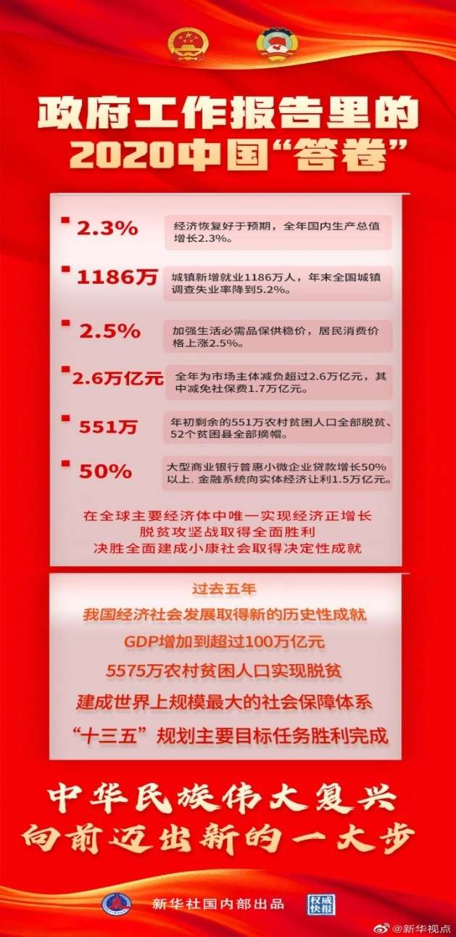
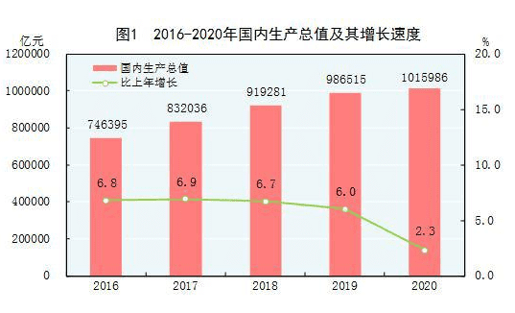
2020年分季度看，一季度国内生产总值同比下降6.8%，二季度增长3.2%，三季度增长4.9%，四季度增长6.5%。
数据来源：中国国家统计局数据

Slide 52
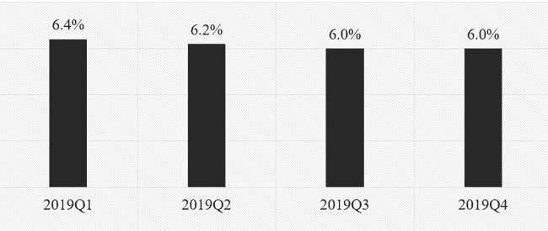

2019年国内生产总值增长速度
数据来源：中国国家统计局

Slide 53
在全世界500种经济产品中，中国有220多种产品产量居世界第一，其中粗钢、水泥和煤炭的产量超过世界总产量的50%；中国还是世界上最大的汽车、船舶、高速列车、机器人、隧道、桥梁、高速公路、化纤、机械设备、计算机和手机的生产国；中国的工业专利申请是美国的1.5倍，居全球第一位，中国的科技研发投入正在迅速接近美国，远超其他资本主义发达国家。另外，中国还拥有世界上最大网民群体、最大网络购物群体、最大电影市场、最大航空市场、最大旅游市场。

Slide 54
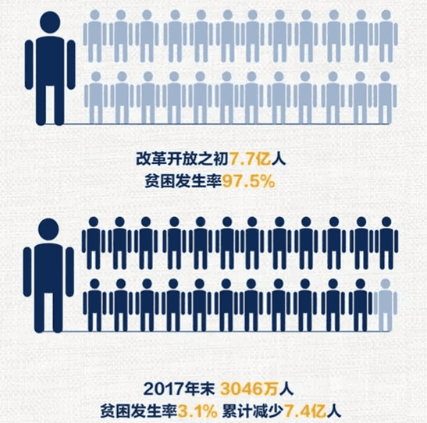
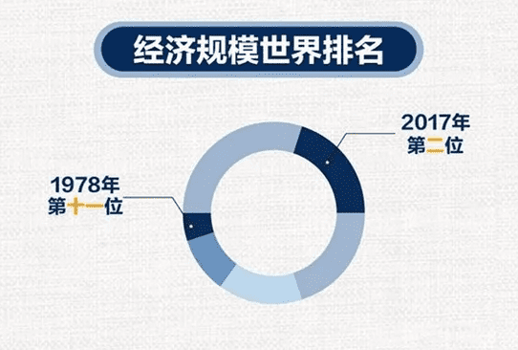
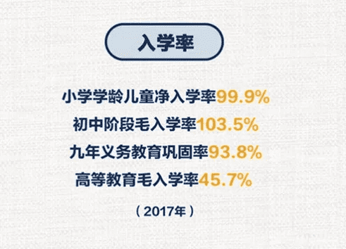

Slide 55

三、增强对实现中华民族伟大复兴的信心
中国共产党一经诞生，就把为中国人民谋幸福、为中华民族谋复兴确立为自己的初心使命。一百年来，中国共产党团结带领中国人民进行的一切奋斗、一切牺牲、一切创造，归结起来就是一个主题：实现中华民族伟大复兴。
——习近平

Slide 56


中国梦VS美国梦

Slide 57
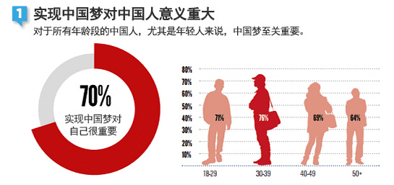
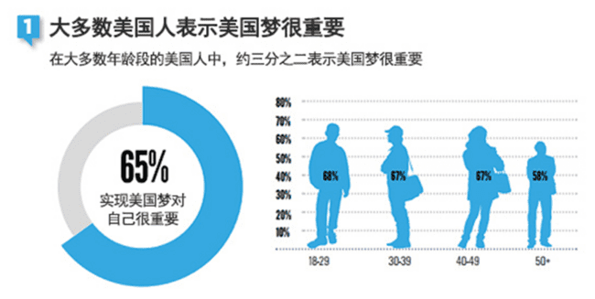
调查显示，中国人并不认为自己的中国梦只是在简单模仿美国梦。相反许多中国人认为中国梦是一条通往更繁荣和公平的社会以及美好未来的必经之路。
美国梦是一个自上世纪30年代流行起来的口号，目前已被广泛用于文学作品和流行文化中，成为成功和繁荣的代名词。
由咨询公司Millward Brown和媒体公司WPP发起的调查显示，中国梦在中国人心中的份量明显超过其他国家。此次受访对象包括500个中国人，500个美国人和500个英国人。

Slide 58
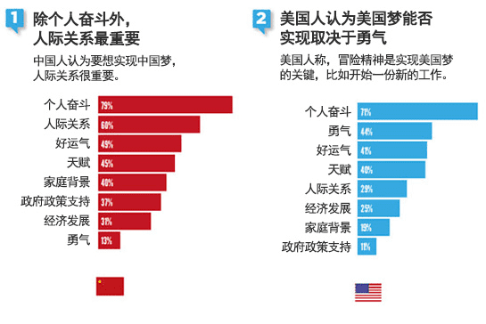
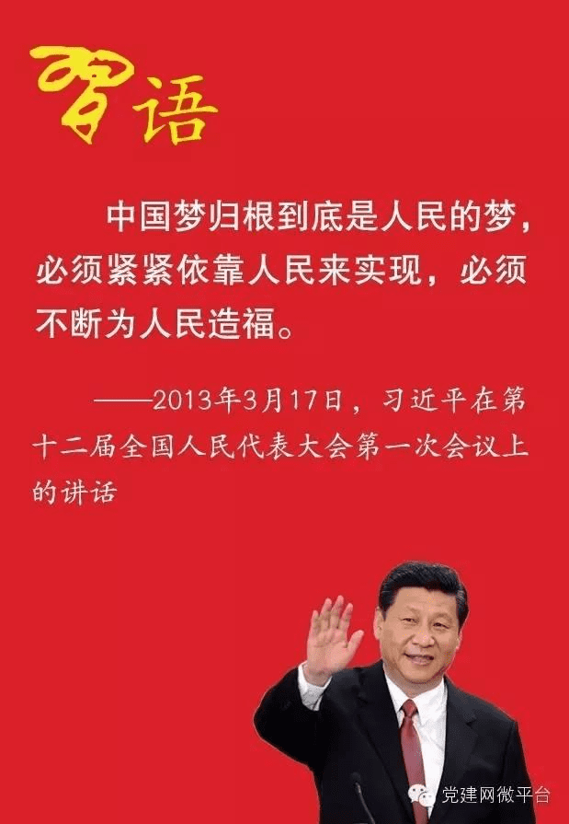

Slide 59
3
在实现中国梦的实践中放飞青春梦想
（1）科学把握理想与现实的辩证统一
（2）坚持个人理想与社会理想的有机结合
（3）为实现中国梦注入青春能量

Slide 60
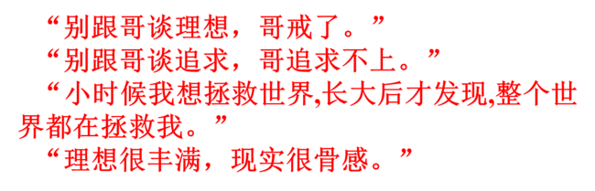
一、科学把握理想与现实的辩证统一
“人类的美好理想，都不可能唾手可得，都离不开筚路蓝缕、手胼足胝的艰苦奋斗。”

Slide 61
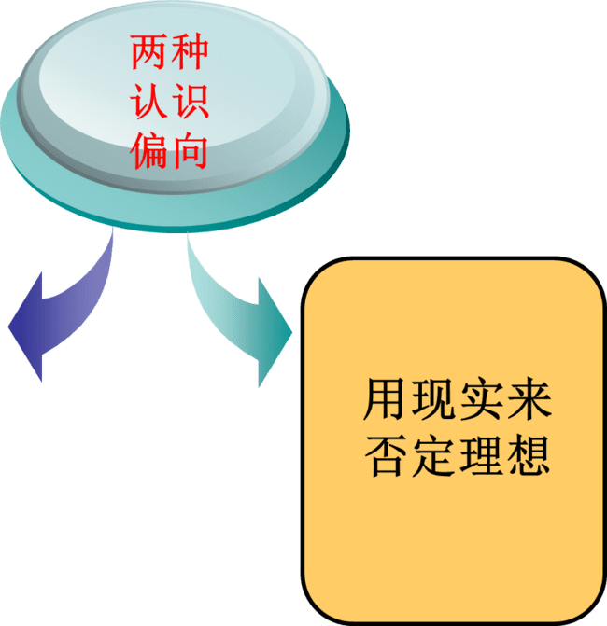

1.辩证看待理想与现实的矛盾

Slide 62

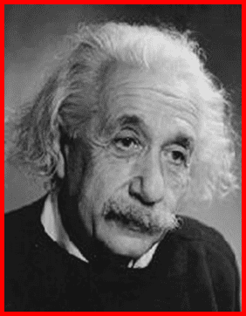
天上纷纷掉饲料；
一天到晚睡大觉；
天下人人都爱猪；
所有屠夫都死掉。
2.实现理想的长期性、艰巨性和曲折性
理想的实现是一个过程。
理想越是远大，它的实现过程就越复杂，需要的实践也越漫长
正确对待实现理想过程中的顺境与逆境
我从来不把安逸和享乐看作是生活目的的本身——这种伦理基础，我叫它猪的理想。
——爱因斯坦

Slide 63

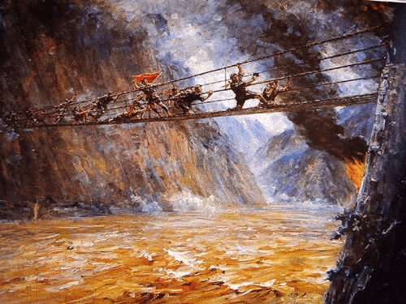
3.艰苦奋斗是实现理想的重要条件
对于新时代的青年来说，“艰苦奋斗”过时了吗？

Slide 64

二、坚持个人理想与社会理想的有机结合
1.个人理想以社会理想为指引
1、正确的个人理想从根本上说，是由正确的社会理想规定的。
2、个人理想的实现，必须以社会理想的实现为前提和基础。
3、在整个理想体系中，社会理想是最根本、最重要的，个人理想从属于社会理想。
大学生个人生活的追求和向往不能脱离当代中国的社会现实。

Slide 65

2.社会理想是对个人理想的凝练和升华
社会理想与个人理想密不可分。社会理想的实现归根到底要靠社会成员的共同努力，并体现在实现个人理想的具体实践中。
坚持和发展中国特色社会主义，实现中华民族的伟大复兴，是当代中国最大的现实，也是全体中国人民共同的社会理想。

Slide 66


立鸿鹄志，做奋斗者。
心怀“国之大者”，敢于担当。
自觉躬身实践，知行合一。

Slide 67
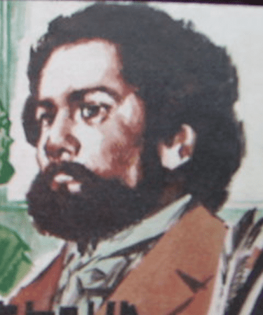
如果我们选择了最能为人类谋福利而劳动的职业，那么，重担就不能把我们压倒，因为这是为大家而献身；那时我们所感到的就不是可怜的，自私的，有限的乐趣，我们的幸福将属于千百万人，我们的事业将默默地，永恒地发挥作用存在下去，而面对我们的骨灰，高尚的人们将洒下热泪。
马克思
《青年在选择职业时的考虑》

Slide 68

“啃老族”：
……有这样一些人并非找不到工作，而是主动放弃了就业的机会，赋闲在家，不仅衣食住行全靠父母，而且花销往往不菲。这样的一群人叫“啃老族”，也叫“傍老族”。他们的年龄都在23-30岁之间。据调查，目前“啃老族”的构成主要有六类人群：一类是高校毕业生，他们对就业过于挑剔，认为这个不行，那个也不行，最后挑来挑去没有工作。二类是以工作太累太紧张、不适应为由，自动离岗离职的，他们觉得在家里很舒服。三类是“创业幻想型”的青年人，他们虽然有强烈的创业愿望，但缺乏真才实学而又不愿“寄人篱下”当个打工者。四类是频频跳槽者，跳来跳去最后“漂”到无事可做，靠父母活着。五类是单位里下岗的年轻人。最后一类是文化低、技能差，怕苦怕累索性躺在家中“啃”父母。
……“啃老族”的生活状态：“一直无业，二老啃光，三餐饱食，四肢无力，五官端正，六亲不认，七分任性，八方逍遥，九(久)坐不动，十分无用”。
……“太辛苦”、“太累”，这几乎是所有“啃老族”一致使用的拒绝工作的理由。他们表示，自己会不断地寻找那些不那么累的活儿。年轻人就这样挥霍青春和精力，而他们正在老去的父母，却为了维持生计，埋头在“太辛苦”的工作里。“割肉孝亲”、“卧冰求鱼”，在现代社会里，二十四孝的故事逐渐被人遗忘了。如今是父母在无奈地“割肉养子”，实在令人心酸。

Slide 69

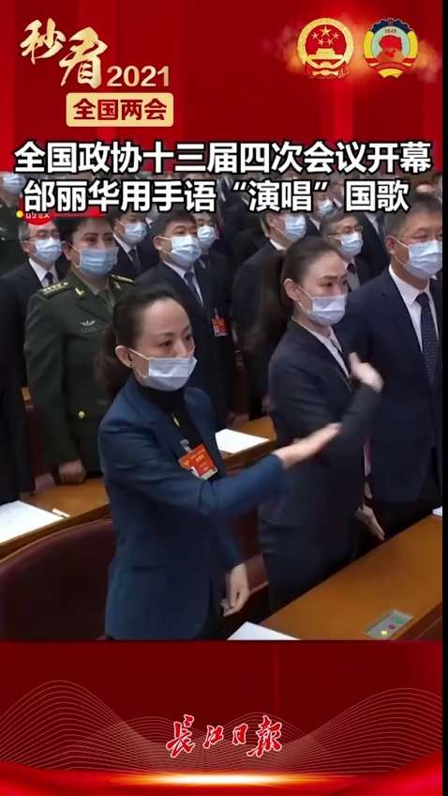
未来15年，我们要建设这样的国家
70后、80后、90后、00后，他们走出去看世界之前，中国已经可以平视这个世界了，也不像我们当年那么‘土’了……

Slide 70

思考题
结合自身实际，谈谈理想信念对大学生成长成才的重要意义。
如何认识个人理想与中国特色社会主义共同理想的关系？
联系历史与现实，谈谈对实现理想的长期性、艰巨性和曲折性的认识。
如何认识立志高远与始于足下的关系？

Slide 71
参考文献
毛泽东：《青年运动的方向》，《毛泽东选集》第2卷，人民出版社1991年版
中共中央文献研究室：《习近平关于实现中华民族伟大复兴的中国梦论述摘编》，中央文献出版社2013年版
习近平：《在纪念红军长征胜利80周年大会上的讲话》，人民出版社2016年版
习近平：《在纪念马克思诞辰200周年大会上的讲话》，人民出版社2018年版
习近平：《在庆祝中国共产党成立100周年大会上的讲话》，来源：新华网

Slide 72


